Slide 1
МБОУ Одинцовская гимназия №14
дошкольное отделение -
детский сад № 29
Занятие ФЕМП
Средняя группа
Тема : « счет от 1 до 4»
Выполнила:Сутормина Анастасия Андреевна
2023г.

Slide 2
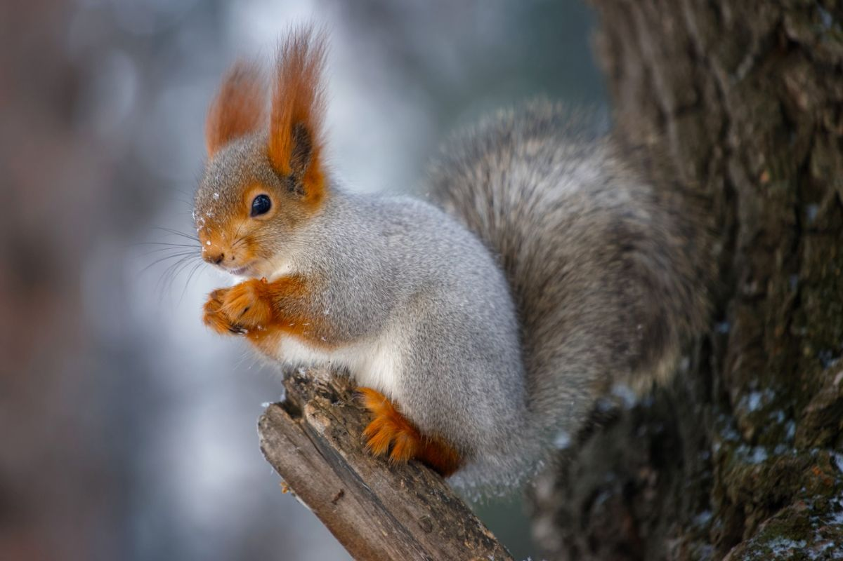

Slide 3
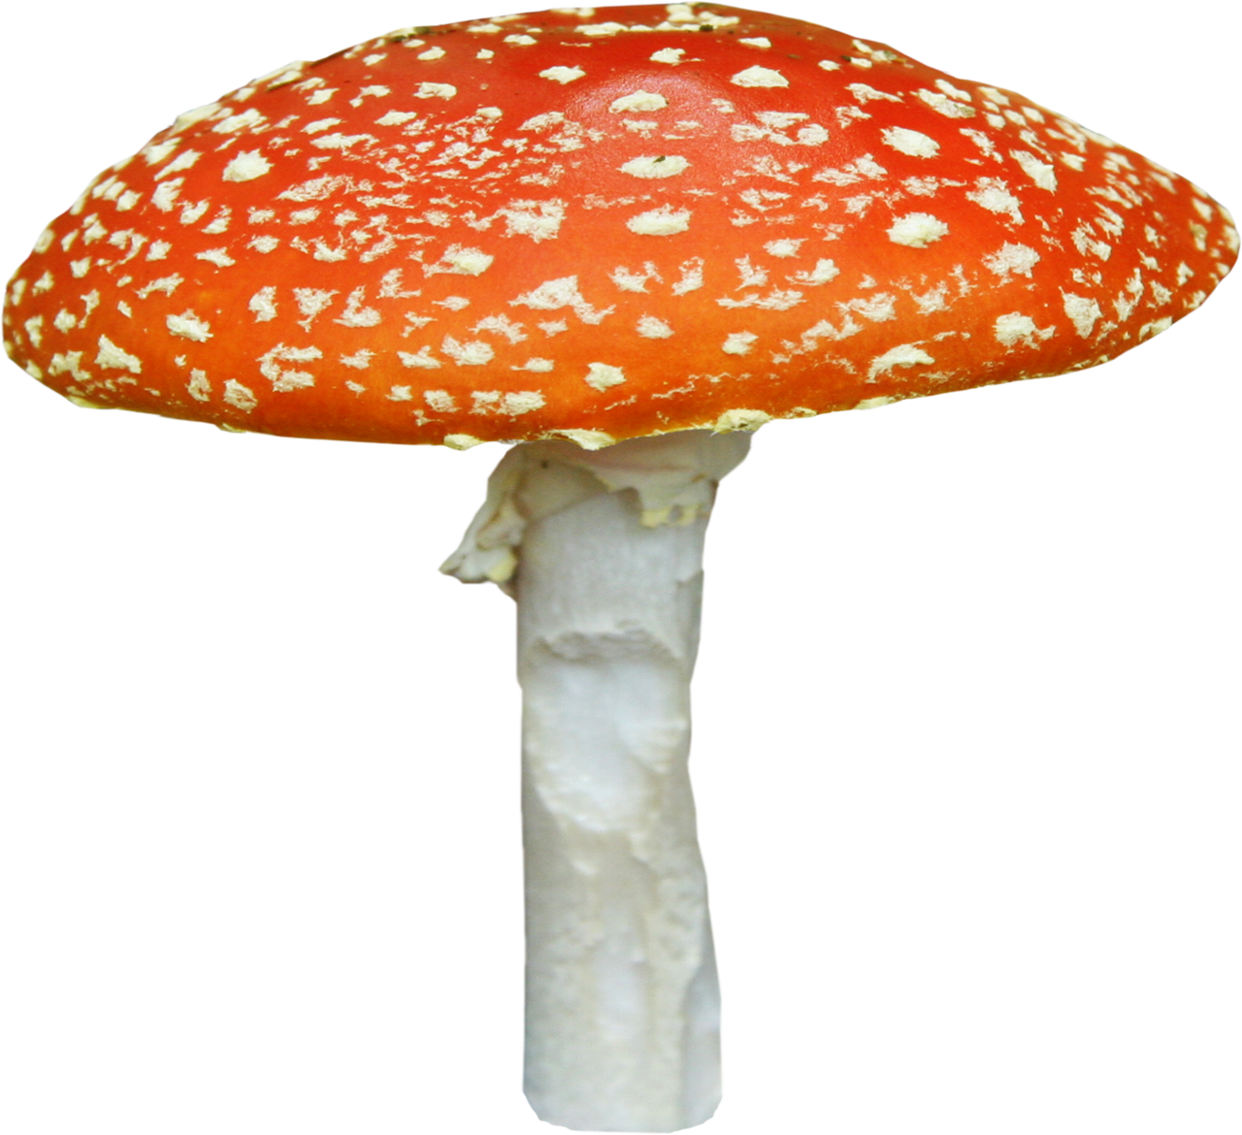
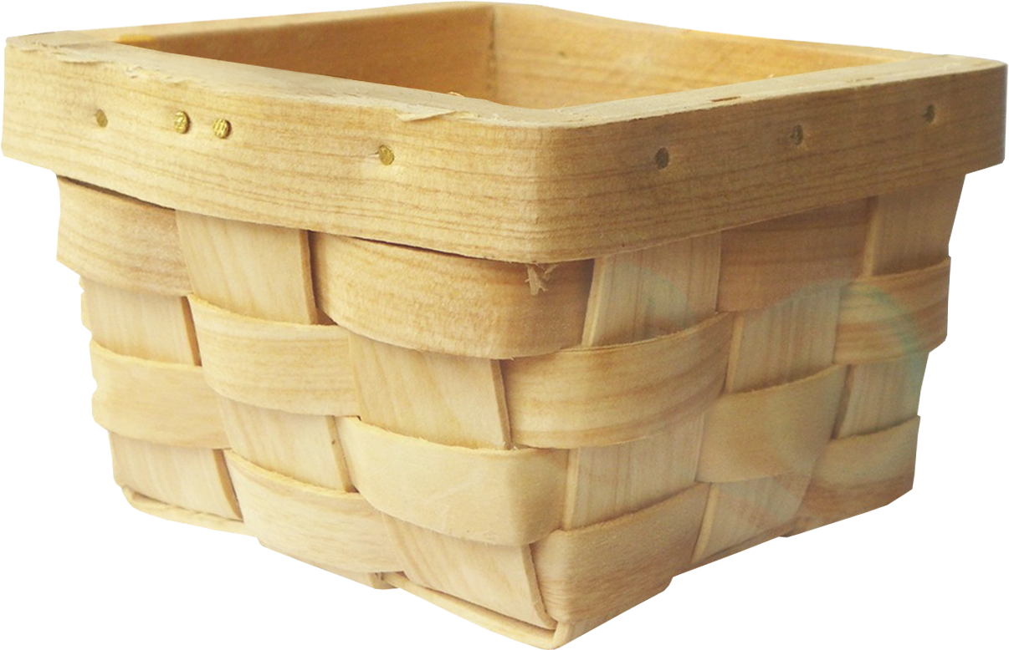

Slide 4
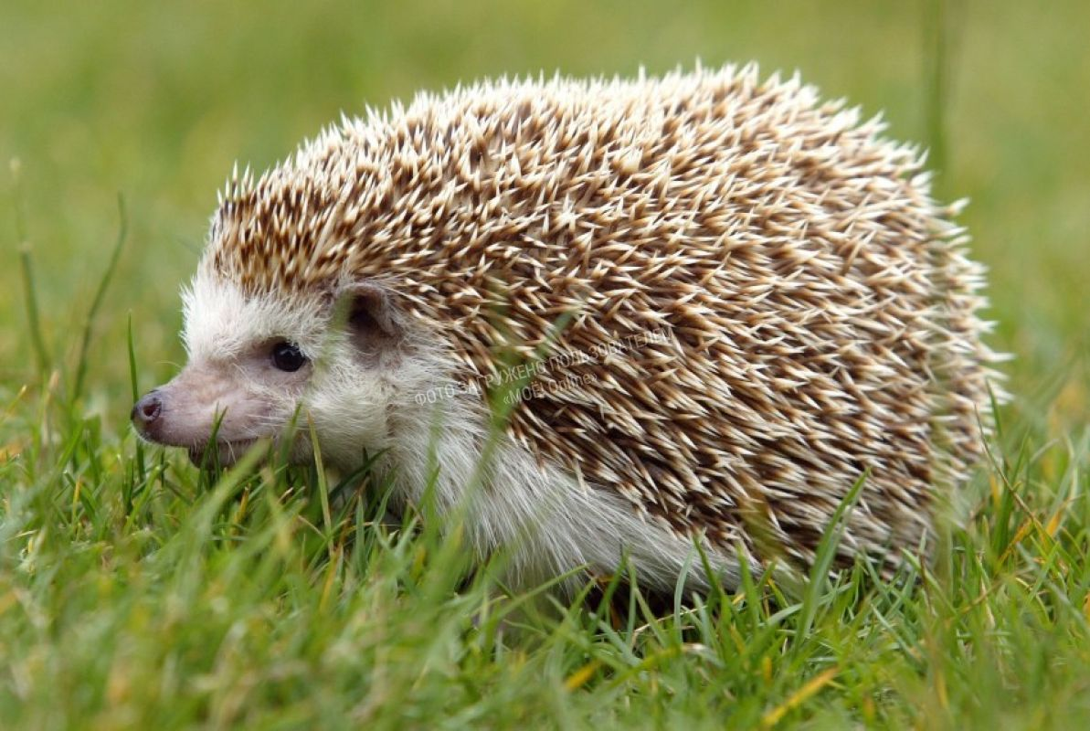

Slide 5
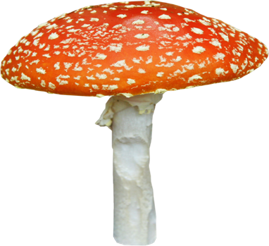

Slide 6
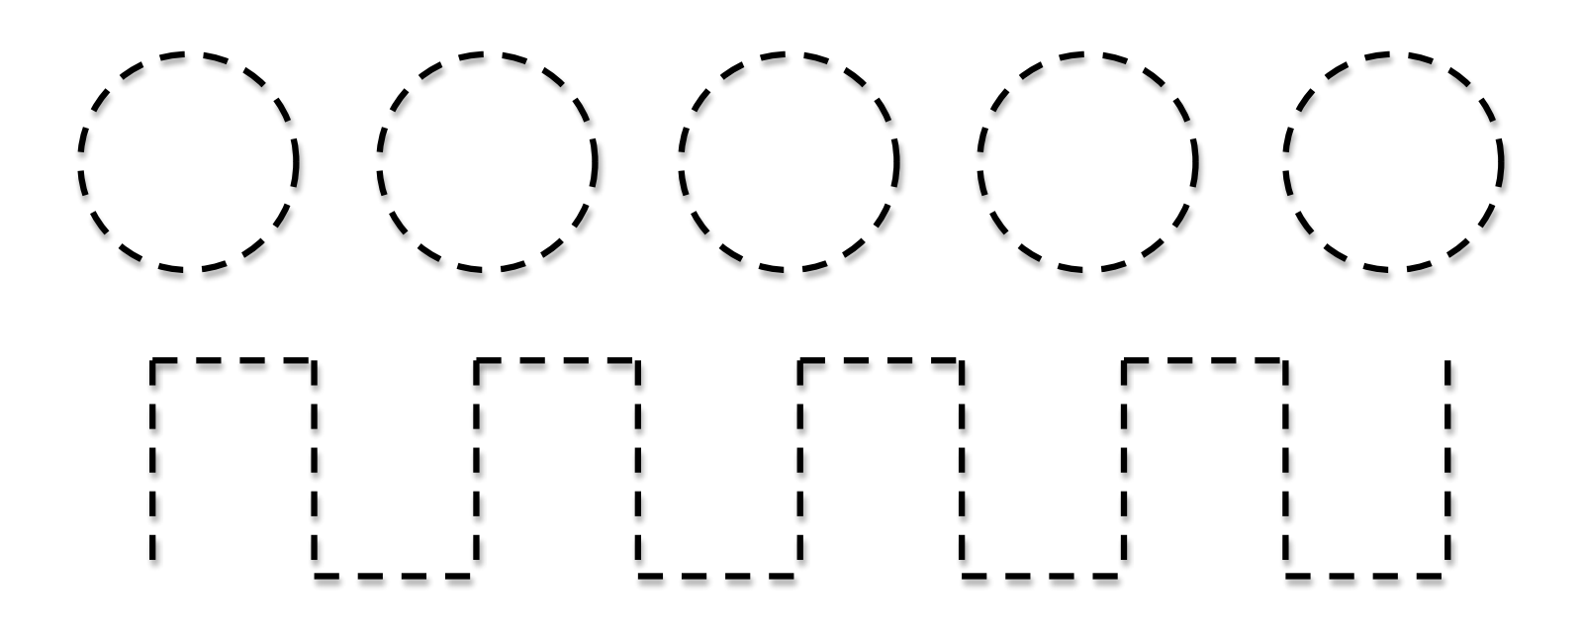

Slide 7
